Slide 1
第八章 异常处理
8.1 简介
8.2 try…except
8.3 引发异常
8.4 try…finally
8.5 代码注释
8.6 程序调试

Slide 2
8.1 简介
在程序运行时，如果代码引发了错误，python就会中断程序，并输出错误提示，这样的问题大家之前在编写代码的过程中经常碰到
当然这类问题可以避免，但是在实际的应用中，很多错误是编写代码的人员无法控制的，比如用户输入不合规定的数据或者需要打开的文件不存在，这些情况被称作“异常”
一个好的程序需要能处理可能发生的异常，避免程序因此中断，即希望程序执行过程中即使出现异常，程序也能正常的执行下去，这种情况下就需要用到python中的异常处理

Slide 3
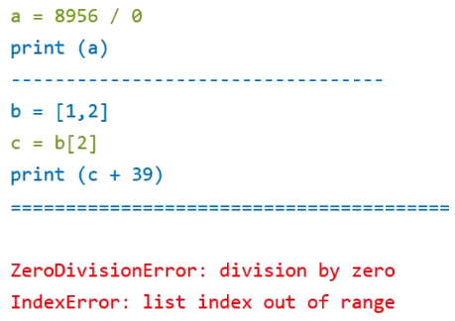
8.1 简介
代码执行产生错误，无法继续

Slide 4
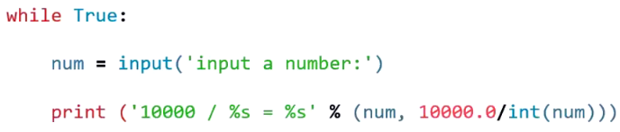
8.1 简介
例子
输入0会导致当前程序的异常退出
希望的行为
程序不要退出
提示用户输入错误
继续让用户重新输入数字，继续执行

Slide 5
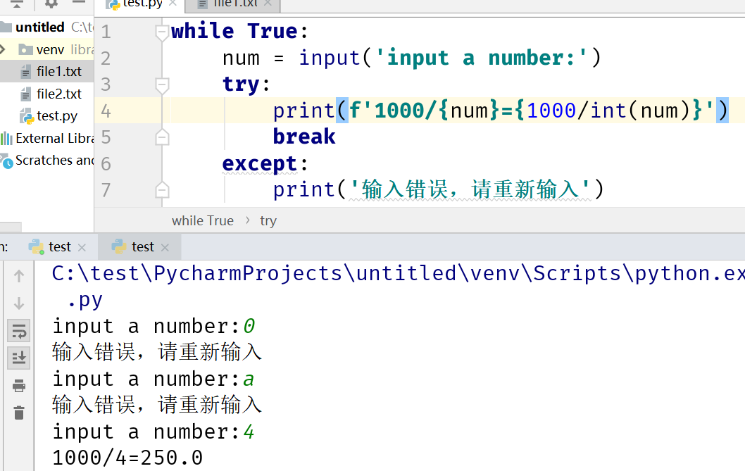
8.2 try…except
在python中使用try…except语句来处理异常，具体做法是将可能引发异常的语句放到try块中执行，当发生异常时，跳过try块中剩余的语句，直接跳转至except中的语句来处理异常

Slide 6
8.2 try…except
try代码块指明作用域
ZeroDivisionError指明专门捕获ZeroDivisionError异常
except 代码块是异常处理的代码
执行结果
除以0的异常被try ... except捕获了
并执行了except里面的代码
其它的异常不会被捕获

Slide 7
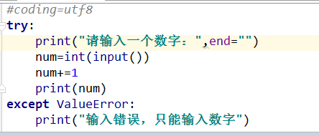
8.2 try…except
except语句也可以专门处理指定的异常，即在except语句后跟异常名称，如果不指定异常名称则表示处理所有异常
上述例子中的except语句后跟的ValueError就是python内建的异常名称

Slide 8
8.2 try…except
Python中常见的内建异常：
Exception | 所有异常的基类
AttributeError | 特性引用或赋值失败时引发
IOError | 试图打开不存在文件时引发
IndexError | 在使用序列中不存在的索引时引发
KeyError | 在使用映射中不存在的键时引发
NameError | 在找不到名字时引发
SyntaxError | 在代码为错误形式时引发
TypeError | 在内建操作或者函数应用于错误类型的对象时引发
ValueError | 在内建操作或者函数应用于正确类型的对象，但是该对象使用不合适的值时引发
ZeroDivisionError | 在除法或者模除操作的第二个参数为0时引发

Slide 9
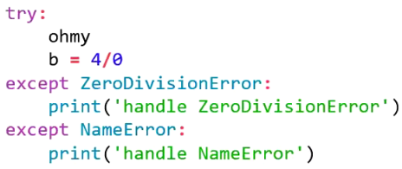
8.2 try…except
ZeroDivisionError指明专门捕获ZeroDivisionError异常
NameError指明专门捕获NameError异常
对应的处理代码区块
执行结果
是NameError而不是ZeroDivisionError

Slide 10
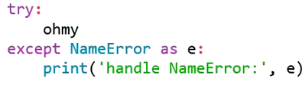
8.2 try…except
捕获后得到详细的异常信息
e就是异常对象
我们可以打印出里面存储的具体错误信息

Slide 11
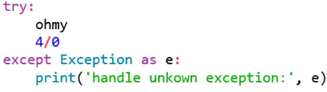
8.2 try…except
有时我们并不知道会抛什么异常
捕获所有异常
Exception指明所有异常（父类）

Slide 12
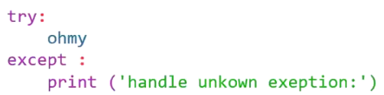
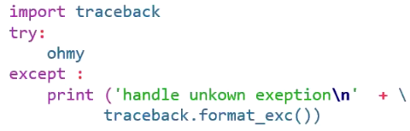
8.2 try…except
简单写成
如果要知道异常信息

Slide 13
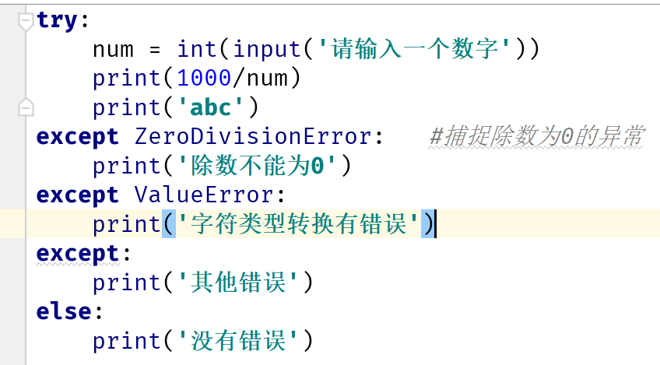
8.2 try…except
有些情况中，当没有异常发生时执行一段代码是很有用的
在python中使用try…except语句时，可以结合else来实现这种没有发生的场景

Slide 14
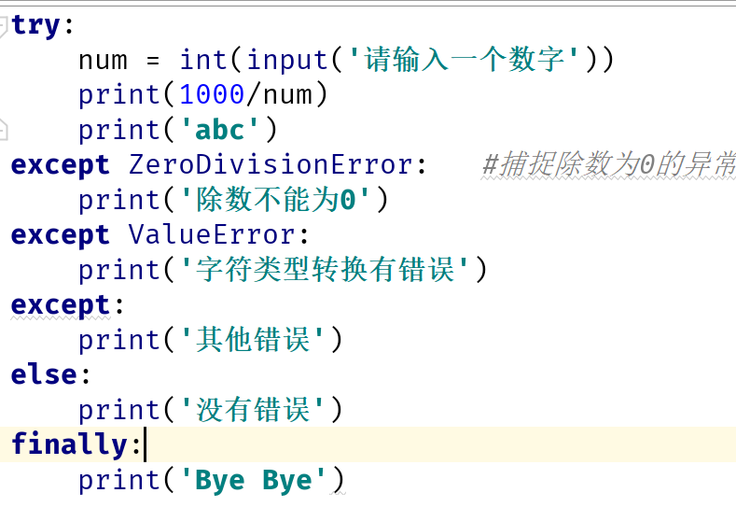
8.4 try…finally
finally语句表示最后，即无论是否发生异常都需要执行的语句块
可以和try…except…else一起使用
Notes:
利用到目前为止的学习的知识点做一个程序练习（面向过程）：自动取款机（以文件形式存储用例数据-账号、密码、余额）（参考-案例3）
1、使用登录功能替代银行卡插卡动作，登录需正确校验账号和密码
2、登录成功后，可选择不同服务-查询余额、取款、转账
3、取款需满足-取款金额以50为单位、账号余额充足、单笔限额1000
4、转账需满足-账号余额充足、单笔限额2000

Slide 15
8.5 代码注释
Python的注释用来帮助读者理解代码
可以用中文、日文、英文。。。
它对代码的执行不起任何影响
虽然Python抽象级高，易理解，但仍需要
大段代码需要表明意图（总结性的话）
注意点需要标注（比如一个变量的用途等）
团队开发，别人需要看你的代码
自己看，过一段时间忘记了
Notes:
利用到目前为止的学习的知识点做一个程序练习（面向过程）：自动取款机（以文件形式存储用例数据-账号、密码、余额）（参考-案例3）
1、使用登录功能替代银行卡插卡动作，登录需正确校验账号和密码
2、登录成功后，可选择不同服务-查询余额、取款、转账
3、取款需满足-取款金额以50为单位、账号余额充足、单笔限额1000
4、转账需满足-账号余额充足、单笔限额2000

Slide 16

8.5 代码注释
#开头
虽然可以不和代码保持缩进，但尽量一致
#如果在一行的开头是整行注释，如果是在一行代码后面，那就是行中注释
Notes:
利用到目前为止的学习的知识点做一个程序练习（面向过程）：自动取款机（以文件形式存储用例数据-账号、密码、余额）（参考-案例3）
1、使用登录功能替代银行卡插卡动作，登录需正确校验账号和密码
2、登录成功后，可选择不同服务-查询余额、取款、转账
3、取款需满足-取款金额以50为单位、账号余额充足、单笔限额1000
4、转账需满足-账号余额充足、单笔限额2000

Slide 17
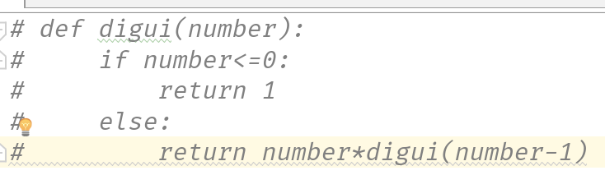
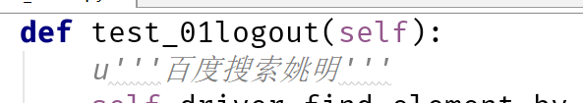
8.5 代码注释
多行注释选中需要注释的内容，再用Ctrl+/
多行注释还可以用''' '''，多用于生成文档后的注释内容
Notes:
利用到目前为止的学习的知识点做一个程序练习（面向过程）：自动取款机（以文件形式存储用例数据-账号、密码、余额）（参考-案例3）
1、使用登录功能替代银行卡插卡动作，登录需正确校验账号和密码
2、登录成功后，可选择不同服务-查询余额、取款、转账
3、取款需满足-取款金额以50为单位、账号余额充足、单笔限额1000
4、转账需满足-账号余额充足、单笔限额2000

Slide 18

8.6 程序调试
小例子：
文件存储了每个人的年龄
统计人数最多的年龄（见案例debug1）
Notes:
利用到目前为止的学习的知识点做一个程序练习（面向过程）：自动取款机（以文件形式存储用例数据-账号、密码、余额）（参考-案例3）
1、使用登录功能替代银行卡插卡动作，登录需正确校验账号和密码
2、登录成功后，可选择不同服务-查询余额、取款、转账
3、取款需满足-取款金额以50为单位、账号余额充足、单笔限额1000
4、转账需满足-账号余额充足、单笔限额2000

Slide 19
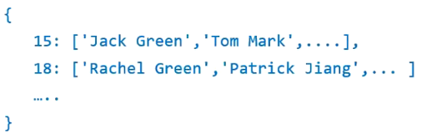
8.6 程序调试
先从文件中把每个学生的年龄读入到一个list对象中
再从上面的list中得到一个字典对象，记录每个年龄所对应的学生
遍历上面字典对象，根据每个年龄对应的学生列表的长度，算出人数最多的年龄
Notes:
利用到目前为止的学习的知识点做一个程序练习（面向过程）：自动取款机（以文件形式存储用例数据-账号、密码、余额）（参考-案例3）
1、使用登录功能替代银行卡插卡动作，登录需正确校验账号和密码
2、登录成功后，可选择不同服务-查询余额、取款、转账
3、取款需满足-取款金额以50为单位、账号余额充足、单笔限额1000
4、转账需满足-账号余额充足、单笔限额2000

Slide 20
8.6 程序调试
提供的能力：
设置断点
单步执行
查看变量、表达式的值（用print()方法查看关键变量或表达式的值）
Notes:
利用到目前为止的学习的知识点做一个程序练习（面向过程）：自动取款机（以文件形式存储用例数据-账号、密码、余额）（参考-案例3）
1、使用登录功能替代银行卡插卡动作，登录需正确校验账号和密码
2、登录成功后，可选择不同服务-查询余额、取款、转账
3、取款需满足-取款金额以50为单位、账号余额充足、单笔限额1000
4、转账需满足-账号余额充足、单笔限额2000

